Slide 1

Новый специальный налоговый режим

Slide 2

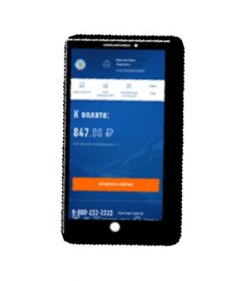



Цель введения – легализация деятельности самозанятых граждан за счет создания соответствующих благоприятных условий в виде снятия
основных барьеров и создания экономических основ для мотивации
работы в рамках правого поля и выхода из серой зоны.
НОРМАТИВНАЯ БАЗА ТЕХНИЧЕСКАЯ БАЗА
Деятельность самозанятых граждан регулируется :
Федеральный закон №422-ФЗ от 27.11.2018
«О проведении эксперимента по
установлению специального налогового режима «Налог на профессиональный доход»;
Федеральный закон №425-ФЗ от 27.11.2018
«О внесении изменений в часть первую и вторую Налогового Кодекса Российской
Федерации и отдельные законодательные акты Российской Федерации»;
Закон Иркутской области №45-ОЗ от
29.05.2020 «О введении в действие
специального налогового режима «Налог на профессиональный доход" на территории
Иркутской области» (с 01.07.2020)
Онлайн - платформа, обеспечивающая работу мобильных приложений (iOS, Android), вэб-кабинета
«Мой налог»,
а также открытых программных интерфейсов для интеграции с
продуктами партнеров проекта.
Чеки

Slide 3
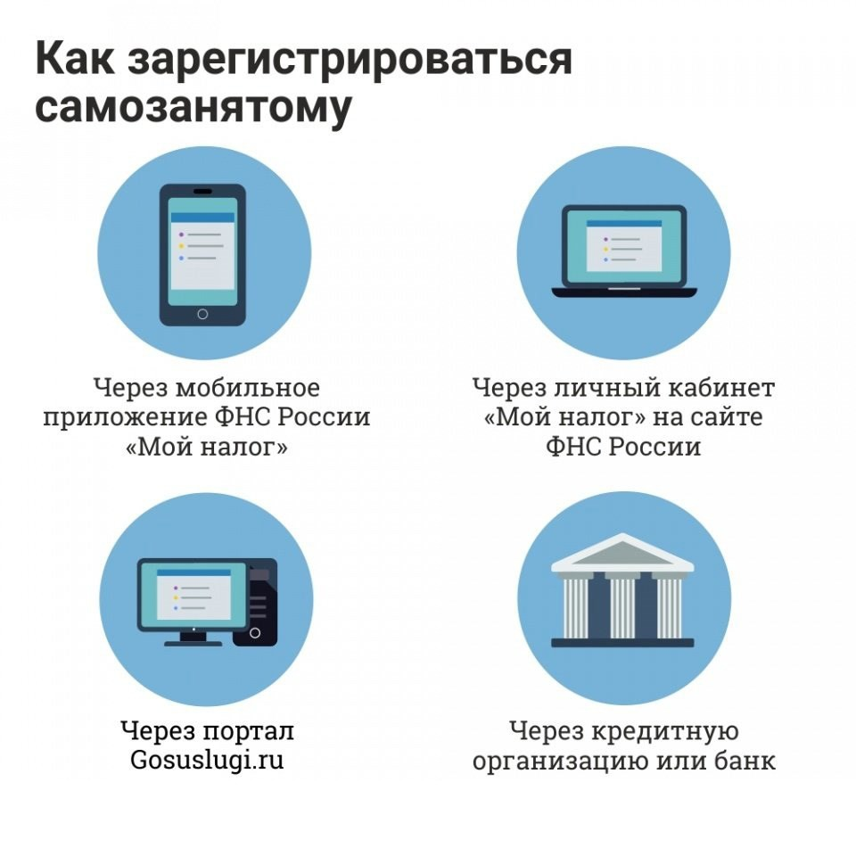

Slide 4
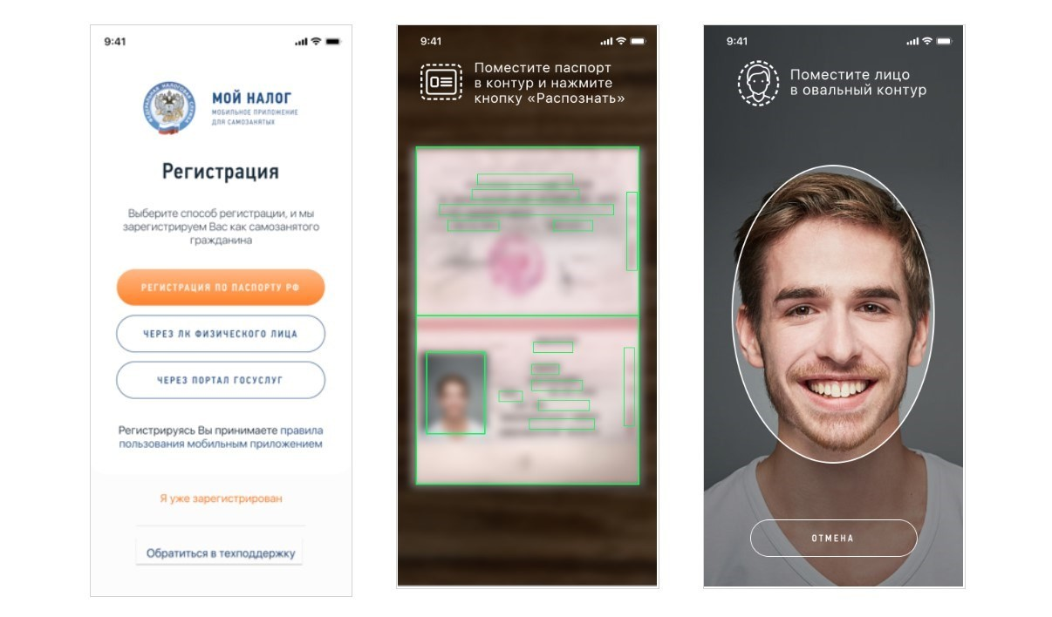
Регистрация самозанятого
через мобильное приложение ФНС России «Мой налог»
Вся отчетность, включая чеки, будет формироваться в приложении «Мой налог». Учет налоговых ставок и расчет суммы налога происходит автоматически

Slide 5
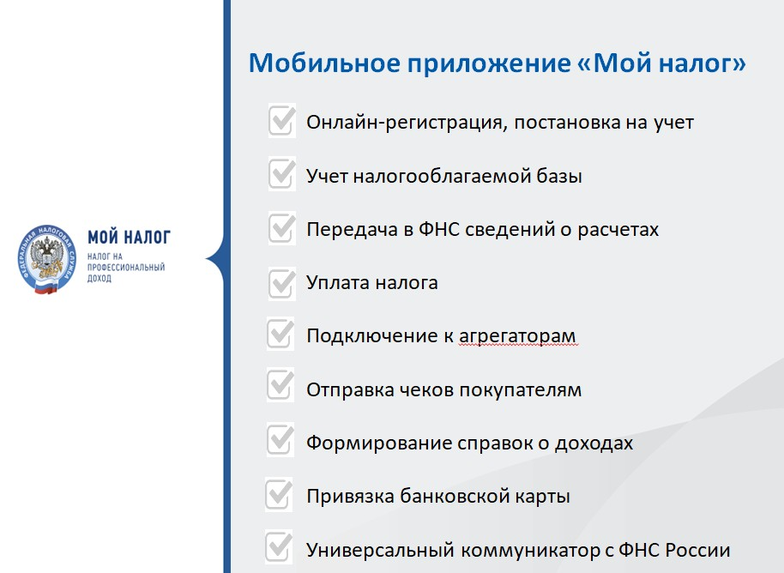
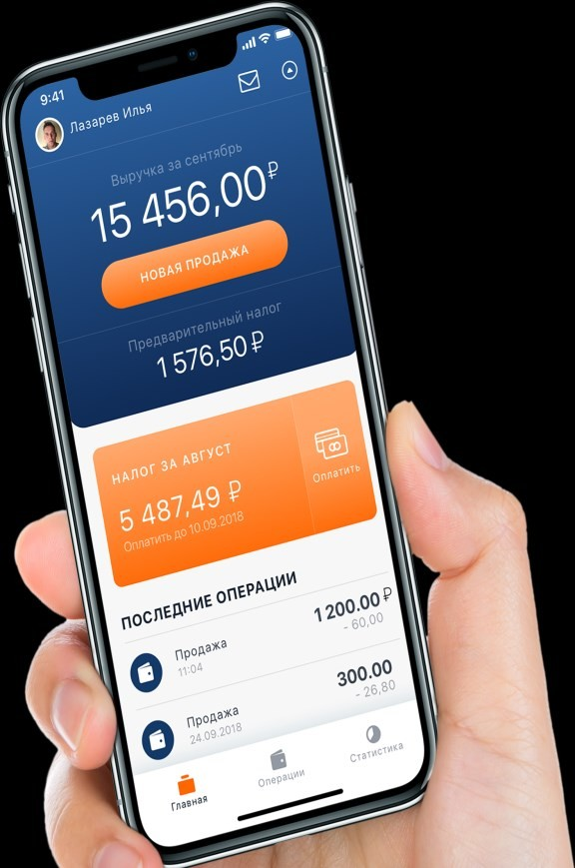
Все взаимодействие - через мобильное приложение «Мой налог»
5

Slide 6
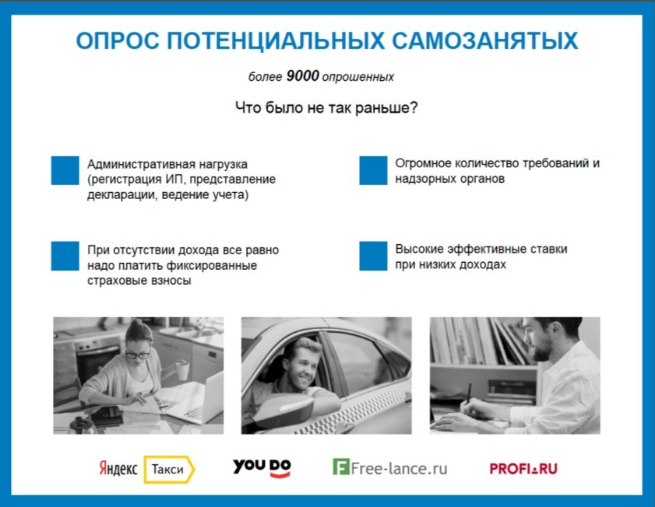
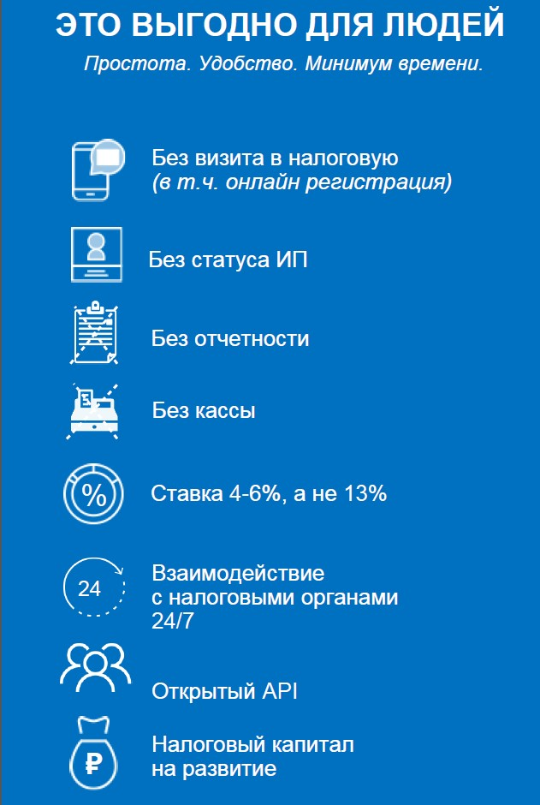
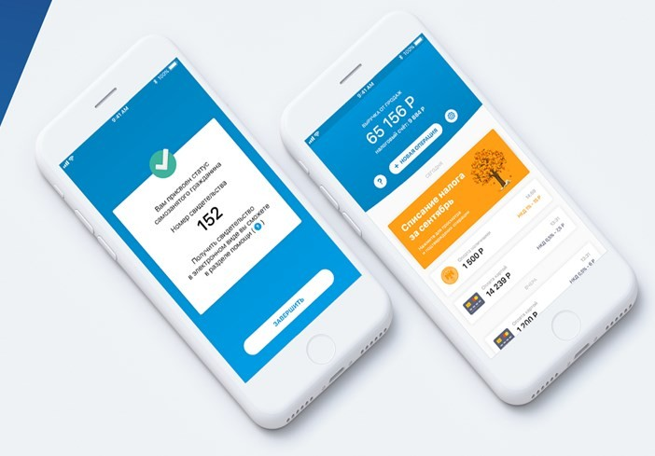
Преимущества специального налогового режима

Slide 7
Плательщики НПД
физические лица – граждане Российской Федерации и граждане
государств-членов ЕАЭС (Республика Беларусь, Республика Казахстан, Республика Армения, Киргизская Республика);
*несовершеннолетние физические лица в возрасте от 14 до 18 лет вправе вести деятельность,
доходы от которой облагаются налогом на профессиональный доход (статьи 27,28 ГК РФ)
индивидуальные предприниматели
-в случае применения УСН/ЕСХН/ЕНВД обязаны представить в течение одного месяца со дня
постановки на учет в качестве налогоплательщика НПД уведомление о прекращении применения
УСН/ЕСХН/ЕНВД;
-в случае применения ПСН – только после окончания действия патента или уведомления налогового органа о прекращении такой деятельности).

Slide 8
В каких сферах применяется НПД:
сдача в аренду (найм) жилых помещений;
парикмахерские и косметические услуги;
грузо-пассажирские перевозки;
строительные и ремонтные работы;
ремонт бытовой техники и электроники;
ремонт обуви и различных вещей;
услуги репетитора, переводчика;
проведение праздничных мероприятий;
фото- и видеосъемка;
продажа продукции собственного производства;
консультационные услуги (кроме адвокатских и посреднических)
и прочее…

Slide 9

Ограничения по применению НПД
реализация подакцизных товаров (например, бензина, алкогольных напитков, сигарет) и товаров, подлежащих обязательной маркировке ;
перепродажа товаров, имущественных прав (кроме имущества, ранее используемого в личных целях);
добыча и (или)/реализация полезных ископаемых;
деятельность в интересах другого лица на основе договоров поручения (комиссии, агентского договора);
оказание услуг по доставке товаров с приемом (передачей) платежей за указанные товары в интересах других лиц
применение иных специальных налоговых режимов;
доход в календарном году превысил 2,4 млн. рублей.
9
Автоматизирован контроль отдельных ограничений

Slide 10
Не являются объектом налогообложения доходы
в рамках трудовых отношений;
от продажи недвижимого имущества, транспортных средств, личного имущества;
от передачи имущественных прав на недвижимое имущество (кроме аренды (найма) жилых помещений);
от реализации долей в уставном капитале, паев, ценных бумаг;
от ведения совместной деятельности, по договору доверительного управления;
от уступки (переуступки) прав требований;
в натуральной форме;
от арбитражного управления, деятельности медиатора, оценочной деятельности, нотариуса, адвоката;
от оказания (выполнения) услуг (работ) по гражданско-правовым договорам, если
заказчик – работодатель (либо бывший работодатель менее двух лет назад)
10

Slide 11
Исчисление и уплата НПД
Налоговый период- календарный месяц
Ставка 4% для оказывающих услуги физическим лицам; Ставка 6% для оказывающим услуги ЮЛ и ИП.
Уведомление об уплате через мобильное приложение «Мой налог» приходит до 12-го числа
месяца, следующего за налоговым периодом;
Уплата налога осуществляется не позднее 25-го числа месяца, следующего за истекшим налоговым периодом
Налоговый вычет предоставляется в следующем порядке:
налоговая ставка в размере 4%, установленная в отношении доходов, полученных от физических лиц, уменьшается на 1%;
налоговая ставка в размере 6%, установленная в отношении доходов, полученных от ИП и ЮЛ, уменьшается на 2%
Вычет предоставляется только один раз - с начала применения режима и до исчерпания всей суммы вычета. То есть если человек, будучи самозанятым, использует весь вычет и уйдет с режима, а потом опять на него вернется, вычет не предоставляется. Но если до ухода вычет был выбран не полностью, тогда после возвращения на режим остаток вычета можно будет использовать
11

Slide 12
Практический пример применения вычета в размере 10 000 рублей
Месяц | Доход, полученный от ФЛ за месяц, руб. | Сумма начисленного налога (4%), руб. | Вычет (1% от суммы налогооблагаемого дохода), руб. | Сумма вычета нарастающим итогом, руб. | Налог к уплате, руб. (гр. 3 - гр. 4)
1 | 2 | 3 | 4 | 5 | 6
Январь | 50 000 | 2 000 | 500 | 500 | 1 500
Февраль | 60 000 | 2 400 | 600 | 1 100 | 1 800
Март | 70 000 | 2 800 | 700 | 1 800 | 2 100
Апрель | 80 000 | 3 200 | 800 | 2 600 | 2 400
Май | 100 000 | 4 000 | 1 000 | 3 600 | 3 000
Июнь | 100 000 | 4 000 | 1 000 | 4 600 | 3 000
Июль | 150 000 | 6 000 | 1 500 | 6 100 | 4 500
Август | 200 000 | 8 000 | 2 000 | 8 100 | 6 000
Сентябрь | 400 000 | 16 000 | 1 900 | 10 000 | 14 100
Октябрь | 200 000 | 8 000 | - (вычет закончился: лимит в 10 000 руб. исчерпан) | - | 8 000
12

Slide 13

Плательщики НПД не являются плательщиками страховых взносов!!!
Перечисление страховых взносов в ПФР осуществляется
в добровольном порядке!
13

